Slide 1
Studier på forskarnivå Fall 1 – Läser mot doktorsexamen
Anders Vestin
2018-02-22

Slide 2
Förutsättningar
Följande fall är ett exempel på hur ett lärosäte kan tillämpa funktionaliteten för utbildning på forskarnivå.
Fall 1: Läser mot doktorsexamen

Slide 3
Scenario fall 1
Tidslinjen för en doktorands utbildning.
Ett förväntat deltagande dokumenteras i Ladok och doktoranden påbörjar sin utbildning.
0 hp
60 hp
120 hp
180 hp
240 hp
Doktoranden antas till en utbildning
Ämnestillfället avses leda till doktorsexamen.
Doktorsexamen utfärdas
Innehåll i utbildningen läggs in och resultat kan rapporteras kontinuerligt under utbildningen.

Slide 4
Tillämpning
Strukturen för en doktorands studieplan.
För doktorander som påbörjar utbildning som avses leda till doktorsexamen skapas ett ämnestillfälle (kurspaketeringstillfälle) med:
Doktorandens studieplan
Ämne på forskarnivå (Kurspaketering)
Historia Omfattning: 240 hp
Attributet ’Avses leda till’: ”Doktorsexamen”
Ämnestillfälle (Kurspaketeringstillfälle)
Avses leda till: Doktorsexamen
Studieperiod: 2015-07-01 – 2020-06-30
Studieperiod: Befintlig studieperiod kan uppdateras och nya studieperioder kan läggas till.
Ny studieplan läggs till för doktoranden på ämnestillfället för ämne på forskarnivå.
Innehåll (t.ex. forskningsarbete och kurstillfällen) läggs in i studieplanen.

Slide 5
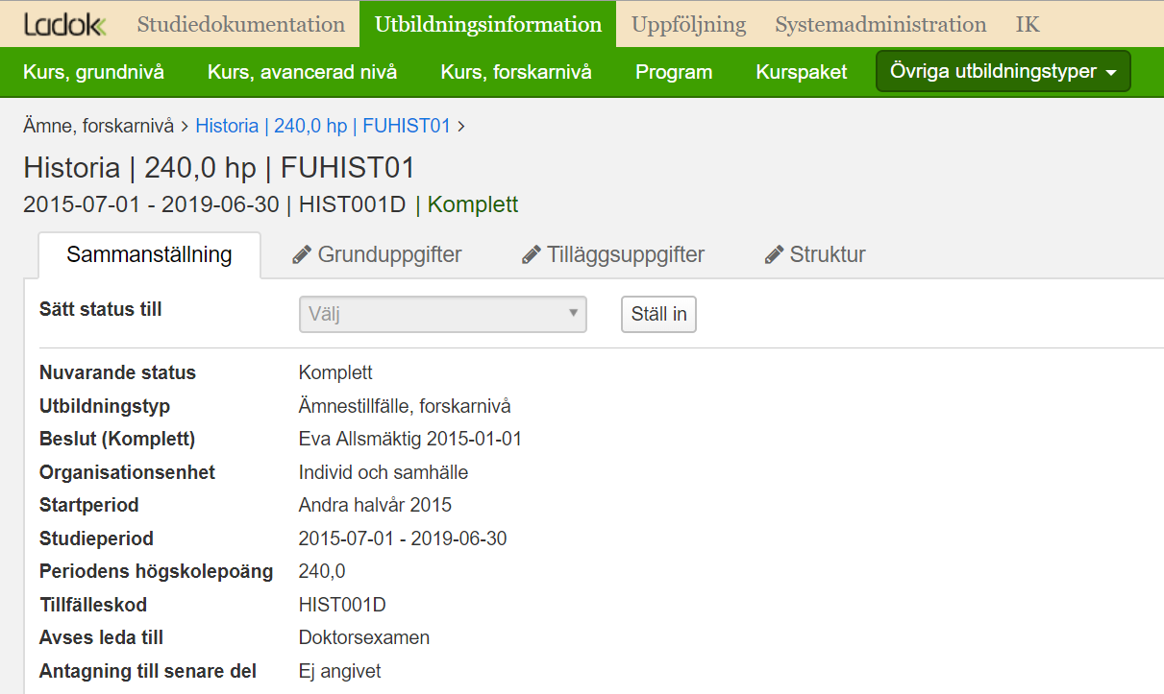
Exempel Ämnestillfälle för doktorand i Ladok
Ämne på forskarnivå
Ämnestillfälle forskarnivå
Attribut
’Avses leda till’

Slide 6
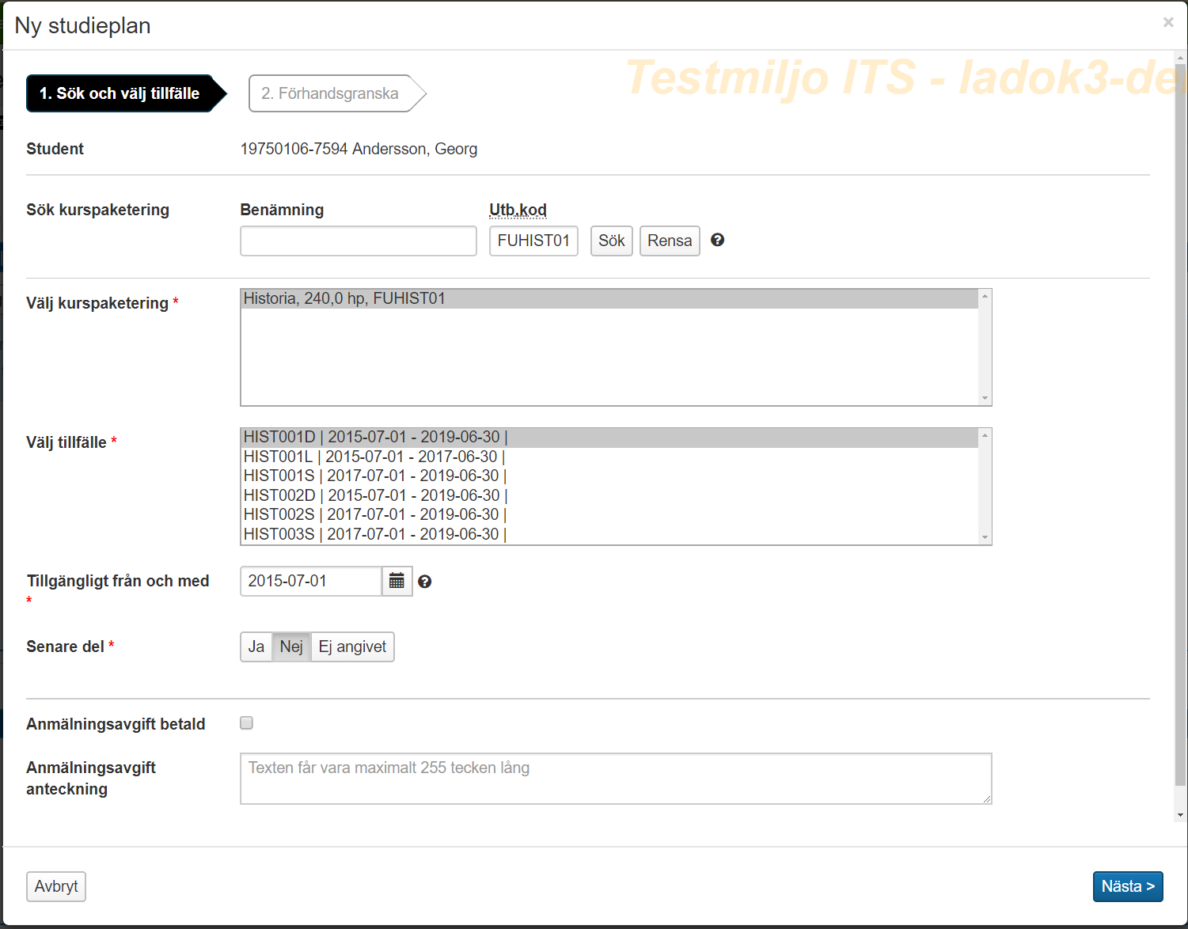
Skapa Studieplan för doktorand i Ladok
Sök upp doktoranden
Skapa Ny studieplan
Sök upp Kurspaketeringen (Ämne på forskarnivå)
Välj Tillfälle (Ämnestillfälle)
Tillgängligt från och med
Ange samma som startdatum på valt Tillfälle
Välj Senare del = ’Nej’
Ämnestillfället är inlagt i studieplanen

Slide 7
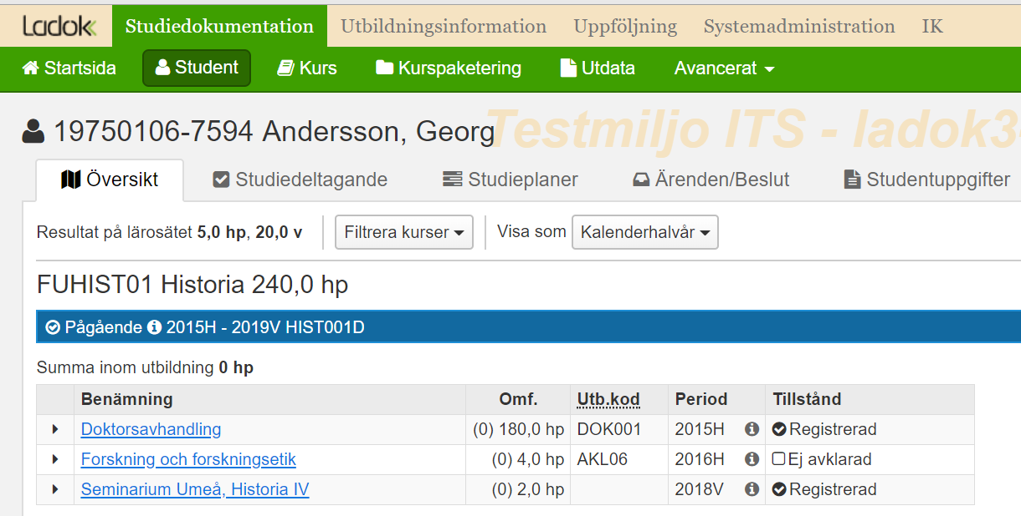
Översiktsbild doktorand i Ladok
När innehåll i ämnestillfället är inlagt och doktoranden är registrerad…
Ämne på forskarnivå, kurspaketering
Ämnestillfälle, kurspaketeringstillfälle
Forskningsarbete
Kurs, forskarnivå
Individuellt åtagande
Ingen Utbildningskod

Slide 8
